Slide 1
4-as laboratorinis Grafų ir tinklų vizualizavimas
Darbą parengė DM_2k_2gr.:
Simona Gelžinytė
Laineda Morkytė
Jūnė Salickaitė

Slide 2
Uždaviniai
Kurios viršūnės turi daugiausiai ir mažiausiai briaunų?
Koks ilgiausias maršrutas (kiek sudaro briaunų)?
Per kokią viršūnę eina daugiausiai briaunų?

Slide 3
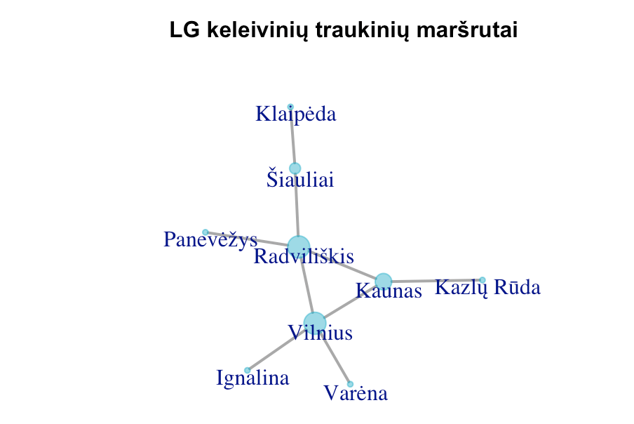
LG keleivinių traukinių maršrutai
plot(g, vertex.shape="circle", vertex.size=deg*4, vertex.frame.color = rgb(0.1,0.7,0.8,0.5), vertex.color=rgb(0.1,0.7,0.8,0.5), vertex.label.family="Times", vertex.label.font=1, vertex.label.cex=1, vertex.label.dist=1, vertex.label.degree=1, edge.width=2, edge.lty="solid",
)
title("LG keleivinių traukinių maršrutai",cex.main=1)

Slide 4
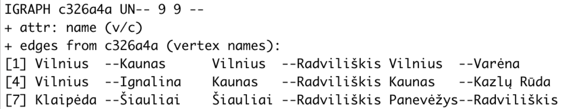




Charakteristikos
print_all(g)
# Viršūnių skaičius
vcount(g)
# Briaunų skaičius
ecount(g)
# Ar grafas yra paprastas (nėra daugiabriaunis ir neturi kilpų)
is_simple(g)
# Ar grafas yra silpnai/stipriai jungusis
is_connected(g)
# Apskaičiuoja vidutinį kelią grafe, sudėdamas mažiausius atstumus tarp viršūnių
mean_distance(g,directed =FALSE)
#Ilgiausias iš trumpiausių kelių (nagrinėjant visas viršūnių poras)
diameter(g,directed =FALSE)

Slide 5
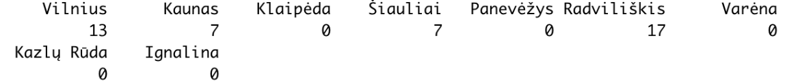
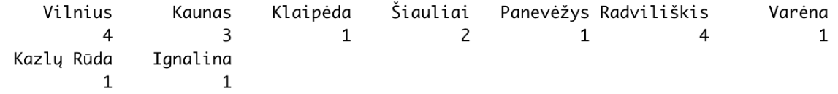

Charakteristikos
# Grafo viršūnių atributai
get.vertex.attribute(g)
# Kiek kelių nuo vienos viršūnės į kitą eina per nagrinėjamą viršūnę
betweenness(g,directed = FALSE)
# Viršūnės laipsnis - kiekvienos viršūnės briaunų skaičius.
degree(g, mode="in")
# Santykis tarp briaunų skaičiaus ir kiek iš viso gali būti briaunų
edge_density(g)

Slide 6
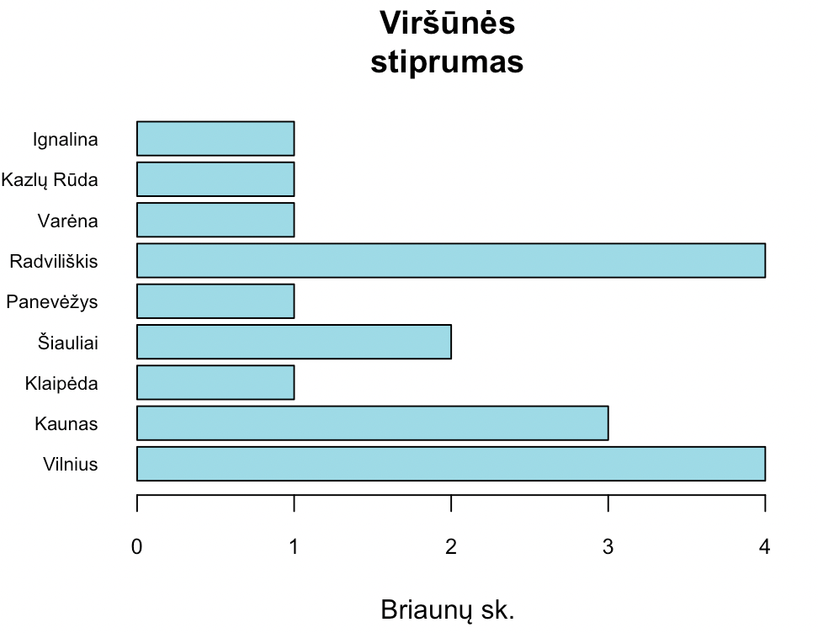
Charakteristikos
barplot(strength(g), col=rgb(0.1,0.7,0.8,0.5), xlab="Briaunų sk.", las=1, names.arg=c("Vilnius", "Kaunas", "Klaipėda", "Šiauliai", "Panevėžys", "Radviliškis", "Varėna", "Kazlų Rūda", "Ignalina"), horiz=TRUE, main="Viršūnės stiprumas", cex.names = 0.7, cex.axis = 0.8)

Slide 7
Išvados
Kuo miestai išsidėstę arčiau Lietuvos krašto, tuo mažiau maršrutų jie turi;
Geriausią susisiekimą turi Vilnius ir Radviliškis;
Ilgiausią maršrutą sudaro 4 briaunos;
Per Radviliškį eina daugiausiai kelių (17).

Slide 8
Šaltiniai
https://www.litrail.lt/zemelapiai
https://r-graph-gallery.com/248-igraph-plotting-parameters.html

Slide 9
Ačiū už dėmesį!

